Slide 1
don Frane Bulić

Slide 2

Sadržaj
01
Biografski podatci
03
Povjesničar
02
Arheološki rad
04
Svećenička služba
.
.
05
Zaštita kulturne baštine

Slide 3
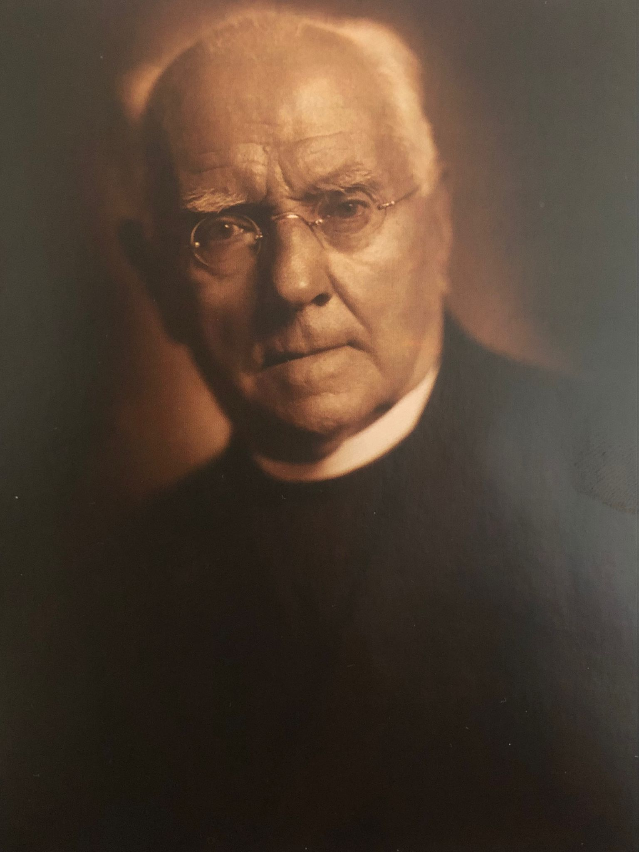
Biografski podatci
Don Frano Bulić bio je značajna ličnost u hrvatskoj povijesti, s raznovrsnim doprinosima u područjima arheologije, kulturne zaštite, znanosti i duhovnog vođenja.
Rođen: 4. listopada 1846., Vranjic.
Smrt: 29. srpnja 1934., Zagreb.
Mjesto pogreba: Manastirine, Solin.

Slide 4
Biografski podatci
Bio je katolički svećenik, hrvatski arheolog i povjesničar.
Studirao:
Teologiju (Zadar)
Filologiju i arheologiju (Beč)
Bio upravitelj arheološkog muzeja u Splitu
1878. - konzervator kulturno-povijesnih starina
cijele Dalmacije.
Zastupnik:
Splitske općine u Dalmatinskom saboru
Dalmacije u Carevinskom vijeću

Slide 5
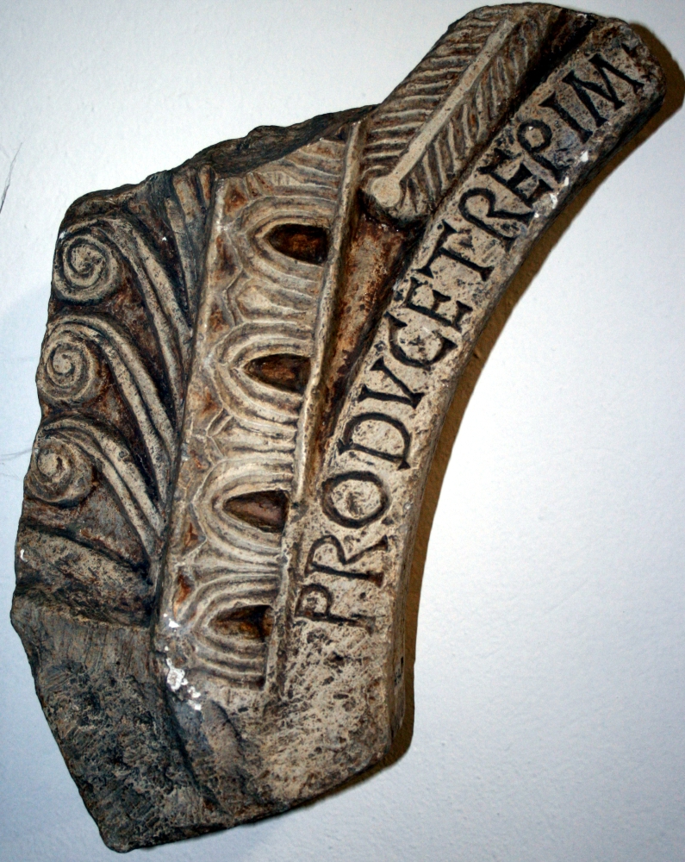
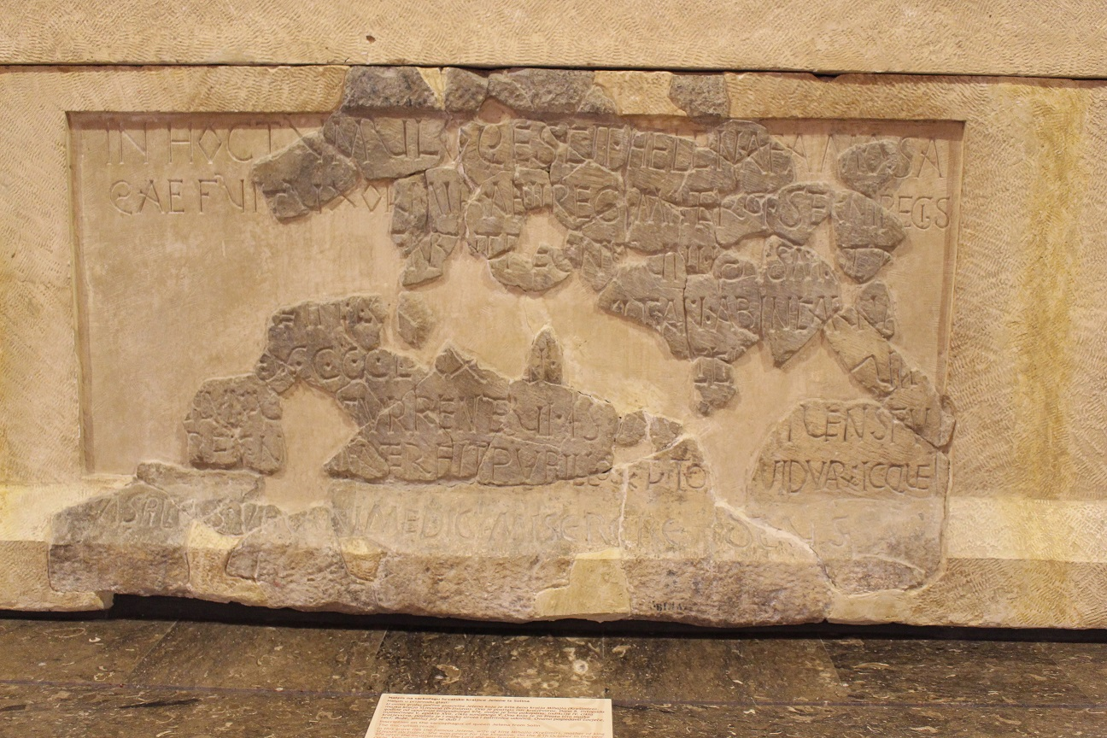
Don Frano Bulić dao je značajan doprinos arheologiji, posebice proučavanju antičke baštine na području Dalmacije.
Neka od njegovih postignuća su:
-otkriće je bazilike na Manastirinama u kojoj su pokopani mučenici Venancije iz Valerijanova doba te Dujam iz Diokeclijanova doba
-1891. u Rižinicama (kraj Solina) otkrio je kameni ulomak s natpisom kneza Trpimira
-1898. otkrio je znameniti sarkofag kraljice Jelene iz 976.g
-na Gospinom otoku u Solinu otkrio je temelje crkve sv. Marije i crkve sv. Stjepana u kojoj su bili pokopani članovi hrvatske vladarske kuće
Arheološki rad

Slide 6
Rad don Frane Bulića odvijao se na ovim lokacijama:
*Bazilika u Manastinirama
*Libovac
*Gospin otok
*Tvrđava Klis
*Rižinice
*Bijaći
*Arheološki muzej

Slide 7
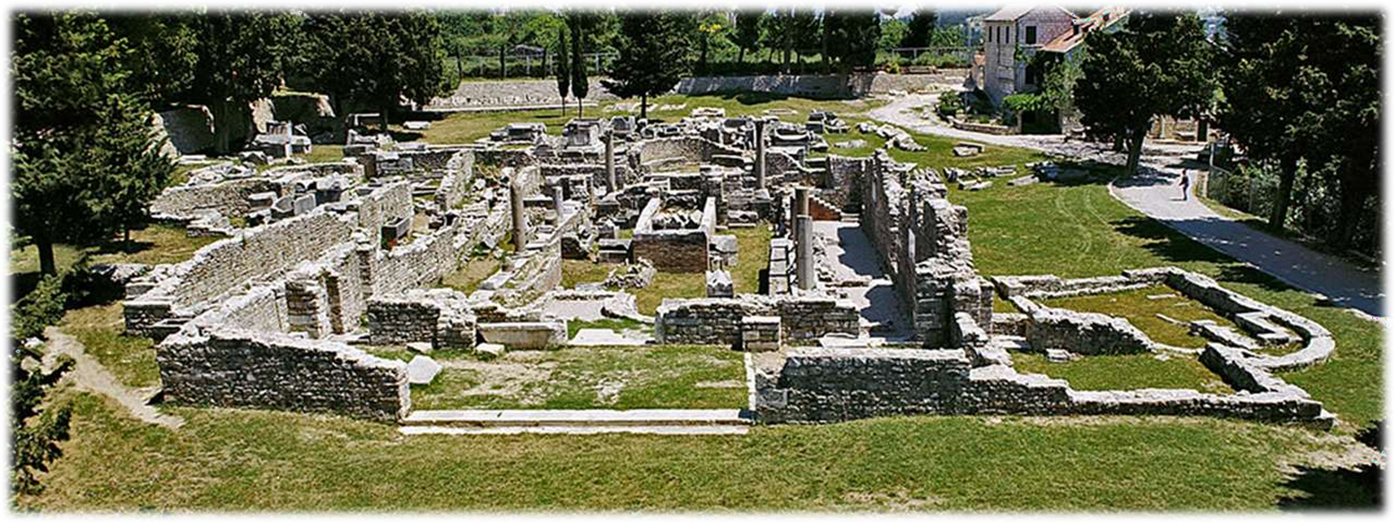
Najveće ranokršćansko groblje sub divo(na otvorenome). Na ovom mjestu je pronađen i grob biskupa Domnia, biskupa Dujma. Iko njegova groba pokapali su se i drugi kršćani. To je don Frani bio znak da je tu pokopan netko važan.
Manastirine je don Frane izabrao kao i mjesto svoga posljednjega prebivališta. Tu se nalazi i grob, sarkofag gdje je don Frane Bulić pokopan.
Manastirine

Slide 8
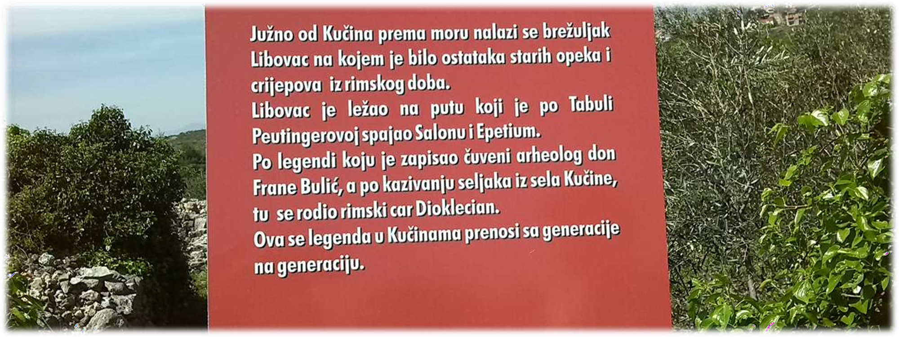
Libovac

Slide 9
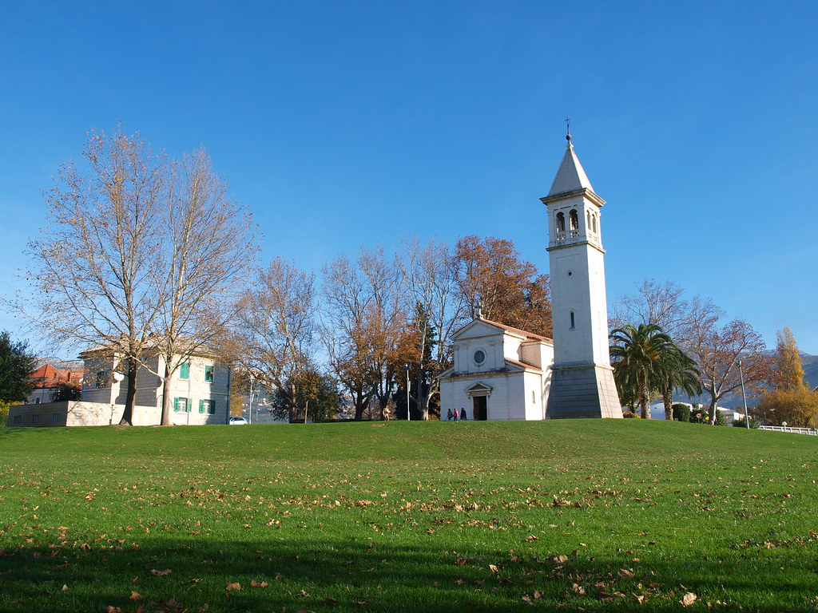
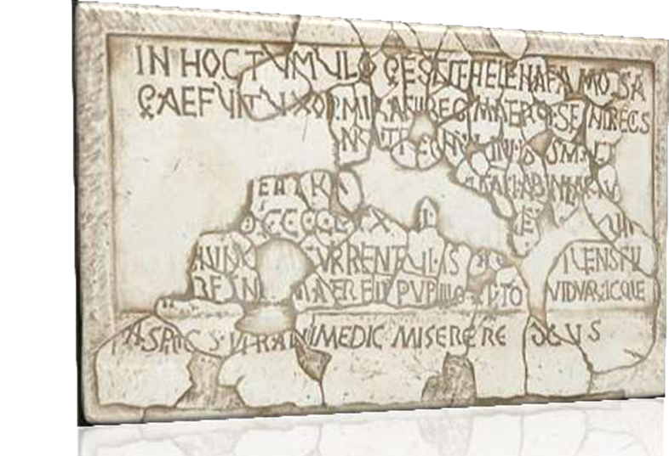
Gospin otok
Kraljica Jelena sagradila dvije crkve:
1. Blažene Djevice Marije
2. Svetog Stjepana
1898. god don Frane Bulić naišao na temelje crkvi
Kod crkve je pronašao nadgrobnu ploču kraljice Jelene.

Slide 10
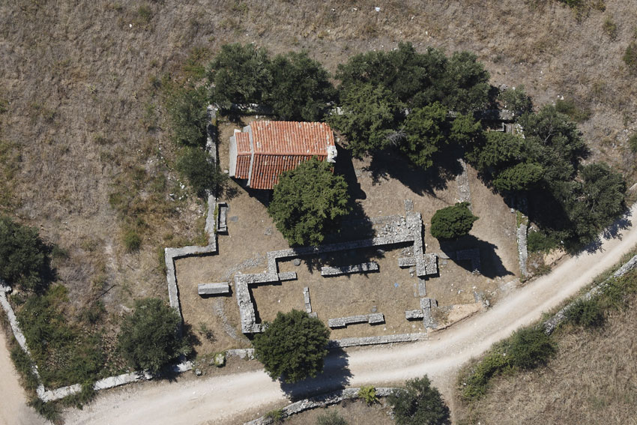
Bijači
U najstarijem dobu hrvatske povijesti, Bijaći su bili sjedište hrvatskih vladara o čemu svjedoče arheološka istraživanja kod crkvice svete Marte.
Naselje se spominje u darovnici kneza Trpimira iz 859. ; u Mucimirovoj ispravi i u zavjernici kralja Zvonimira.

Slide 11
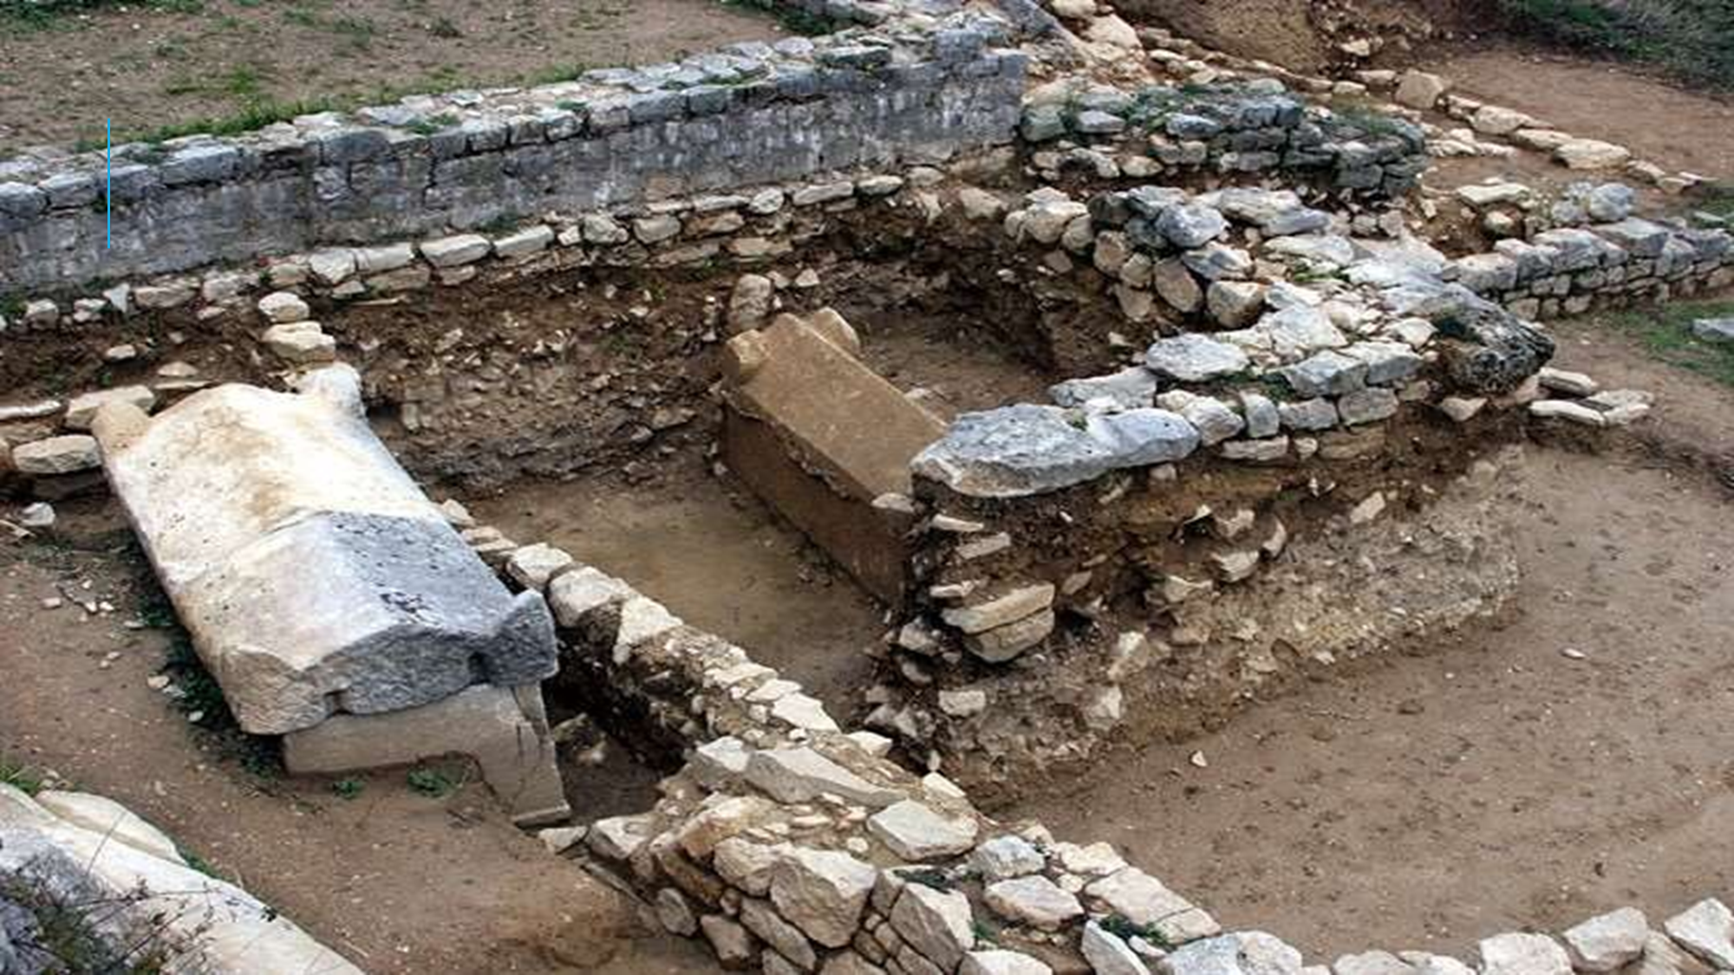
Rižinice
Benediktinski samostan koji je podigao knez Trpimir i doveo redovnike benediktince da podučavaju njegov narod vjeri i pismenosti.
1891. god. – zemljoradnik pronašao odlomak s natpisom„pro duce Trepim(ero).
Don Frane Bulić započinje iskapanja te otkriva:
Malenu crkvu (16x7,5 metara) i samostan

Slide 12
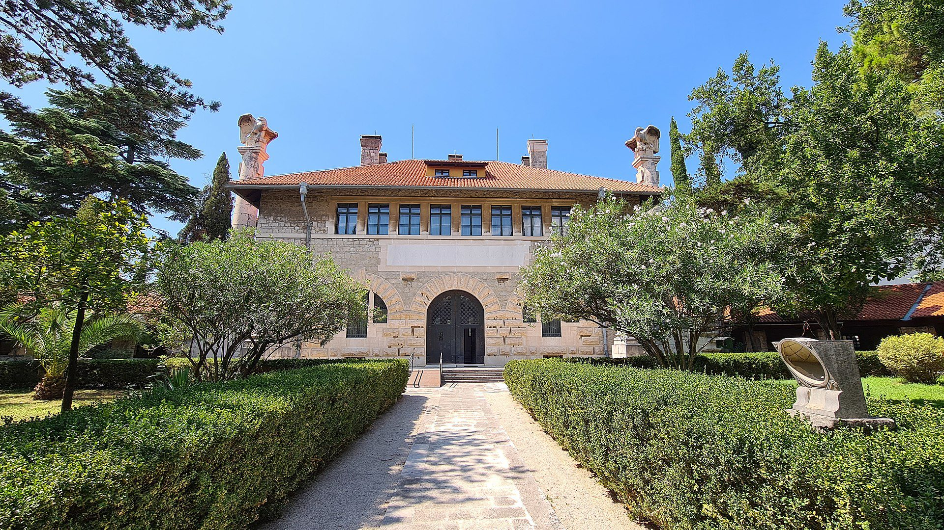
Arheološki muzej
Najstariji arheološki muzej u Hrvatskoj.
Don Frane Bulić je bio ravnatelj muzeja i zaslužan je za današnji izgled zgrade jer je svojim utjecajem došao do sredstava za izgradnju.

Slide 13
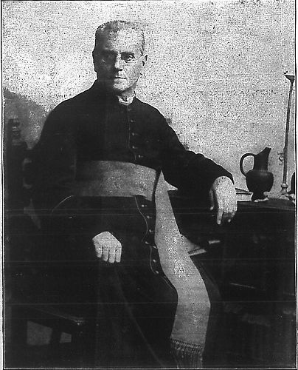
Povjesničar
Don Frano Bulić, hrvatski povjesničar i arheolog, istaknuo se istraživanjima antičke baštine Dalmacije, posebice u djelu Palača cara Dioklecijana u Splitu. Njegova predanost očuvanju kulturne baštine, otkrivanju antičkih nalazišta te doprinos razvoju povijesne znanosti čine ga ključnom figurom u razumijevanju prošlosti Dalmacije.

Slide 14
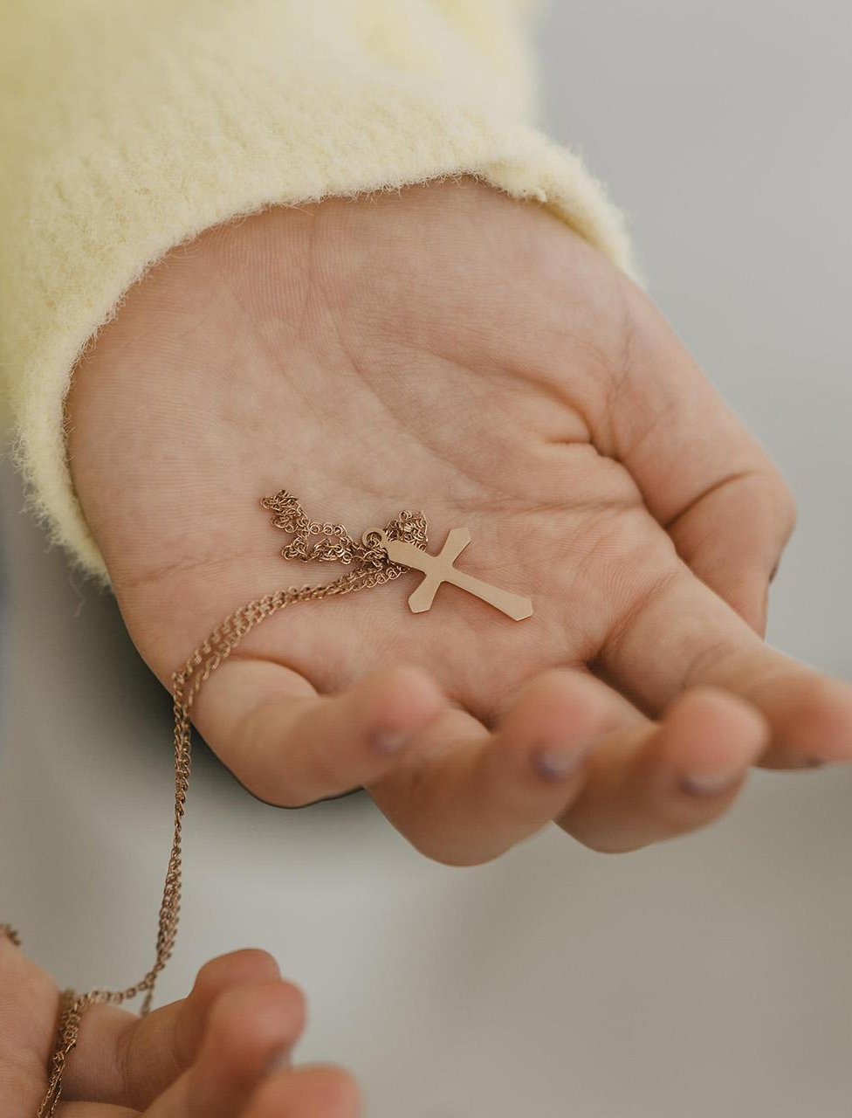
Svećenička služba
Kroz svoje svećeničko služenje, don Frano Bulić pružao je duhovno vodstvo zajednici. Njegova predanost vjerskim vrijednostima bila je evidentna u njegovom radu s vjernicima te u promicanju moralnih i duhovnih načela.

Slide 15
-
Zaštita kulturne baštine
.

Slide 16
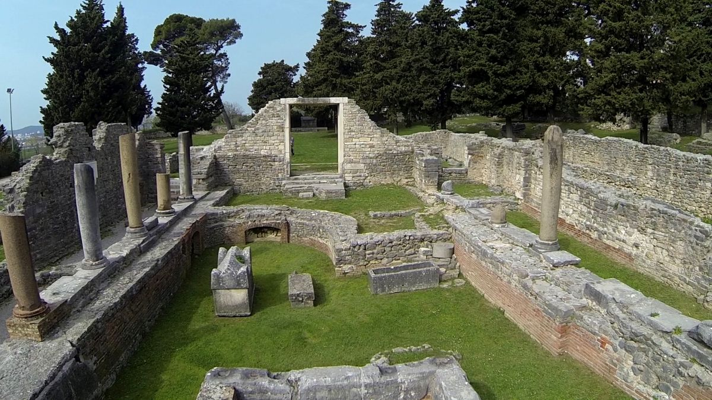
Kao kulturni aktivist, posvetio se zaštiti kulturne baštine. Bio je zagovaratelj očuvanja povijesnih spomenika i lokalnih tradicija te je radio na senzibilizaciji javnosti o važnosti čuvanja kulturne baštine za buduće generacije.

Slide 17
Koja je njegova zasluga za grad Split
Otkriva ostatke Salone
Brine se za njihovo očuvanje i konzervaciju
Svojim novcem kupuje materijalne ostatke pronađene na području Salone
Gradi novu zgradu Arheološkog muzeja
Organizira prvi europski kongres arheologa u Splitu.
Bori se za očuvanje hrvatskog jezika i nacionalnog identiteta

